Slide 1
RANO UČENJE I AFEKTIVNO VEZIVANJE

Slide 2
ZAŠTO JE VAŽNO RANO UČENJE?
Ranim učenjem se smatra edukacija predškolske djece. Fokusira se na učenje putem igre što se bazira na istraživanjima Jeana Piageta, jednog od najpoznatijih razvojnih psihologa. Brojne studije su potvrdile značaj ranog učenja na dalji kognitivni razvoj dece.
Od velike je važnosti izabrati pravi oblik edukacije, odnosno učenje koje stimuliše psihofizički razvoj dok ga istovremeno deca doživljavaju kao zabavu. Deca su po svojoj prirodi radoznala pa je zavoleti učenje lako ako se uči na pravi način.
Poznato je da rana iskustva pojedinca utiču na razvoj arhitekture mozga. U skladu s tim, poznato je takođe da je inteligencija delom nasledna, a delom pod uticajem stimulacije iz sredine u kojoj dete živi. Zbog toga je važno pravovremeno raditi s decom kako bi maksimizirali razvoj sopstvenih potencijala.

Slide 3
Do navršene pete godine deca razviju 85 % svog intelektualnog kapaciteta. Ukratko, ispostavilo se da prvi meseci i godine života određuju smer celoživotnog razvoja pojedinca.
Osim navedenog, razvoj neuronauke nam je omogućio da znamo sledeće:
1) Način na koji se mozak razvija zavisi od kompleksne interakcije između gena s kojima se rađamo i iskustva koje doživljavamo od dana kada se rodimo,
2) Potrebno je otprilike 12 godina dok mozak ne postane organizovan, sa nekim delovima korteksa koji se nastavljaju razvijati do kasnih adolescentnih godina,
3) Kvalitet odnosa novorođenčeta i roditelja, a posebno majke, ima odlučujući uticaj na razvoj arhitekture mozga, što utiče na kasniji razvoj i sposobnosti pojedinca,
4) Rane interakcije ne stvaraju tek kontekst za razvoj, već imaju direktan utjecaj na „umrežavanje“ mozga.

Slide 4
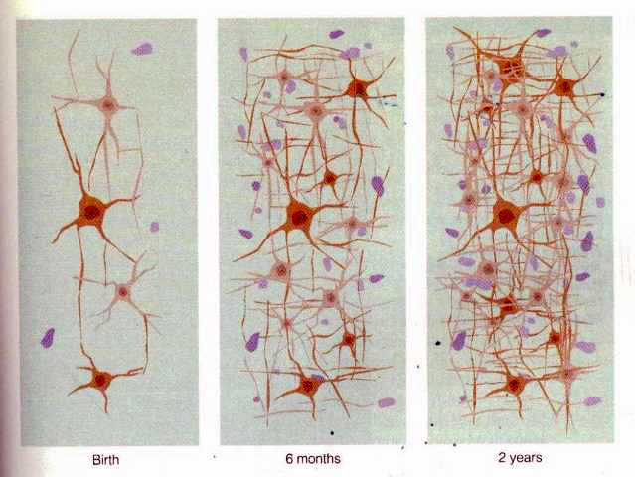

Slide 5
Ljudski mozak se razvija rapidnije između rođenja i pete godine nego u bilo kojem kasnijem segmentu života. Sto milijardi neurona s kojima se ljudi rađaju povezuju se putem sinapsi, „umrežujući“ tako mozak i pripremajući ga za aktivnost. Iskustva pojedinca na taj način utiču na vrstu i broj sinaptičkih veza u stvaranju.
Povezivanje sinapsi započinje još pre rođenja što se nastavlja eksplozivnom brzinom do detetove treće godine. Mozak tako radi po principu „koristi ga ako ga želiš zadržati“ („use it or lose it“). Samo oni putevi i spojevi koji se aktiviraju redovno, opstaju. Ostali sinaptički putevi koji se redovno ne koriste „zarastaju“ da bi oni aktivni postali brži i snažniji.
Već predškolsko doba je doba u kojem mozak počinje maksimizirati svoju efikasnost određujući koje sinaptičke veze sačuvati, a koje eliminisati.
Ponavljanje iskustava je za mozak temeljan način učenja. Čestim ponavljanjem sinaptički spojevi postaju jači i efikasniji.

Slide 6
Mozak se razvija sekvencijalno, odozdo (moždano deblo) na gore (korteks), ili od najjednostavnije mozgovne strukture do one najkompleksnije.
Do navršene treće godine života, 85% bazičnih struktura mozga je razvijeno. Da bi razvilo više mozgovne strukture, dete mora samostalno doživeti različita iskustva kao i osjećaj postignuća koji je posledica kompletiranja zadataka.
Da bi to podržali, odrasli trebaju omogućiti deci dovoljno vremena da ponavljanjem putem pokušaja i pogrešaka pokušavaju obaviti različite zadatke samostalno. Ipak, deci treba i neko u koga se mogu pouzdati da bi im pomogao i ohrabrio ih kada svet postane preplavljujući, odnosno kada se trebaju suočiti s novim situacijama. Tek kada im odrasli pruže i strukturu i odgovarajuću stimulaciju, deca se osjećaju sigurno te razvijaju kontinuirani osećaj uzbuđenja pri učenju novoga.

Slide 7
ZNAČAJ VASPITNE SREDINE
Konzistentnost pomaže mozgu predškolca da stvara organizaciju. Zato su rutine i ograničenja koje odrasli nameću deci od esencijalne važnosti.
Mozgovi predškolaca su izuzetno plastični ali i ranjivi na podražaje iz okoline, te će se kontinuirano adaptirati na ono čemu su izloženi.
Zato će haotična i stresna okolina imati negativan uticaj na razvoj korteksa, ali vrijedi i obrnuto – organizovana, struktuirana, motivirajuća i podržavajuća okolina imat će pozitivan uticaj na razvoj kore velikog mozga.

Slide 8
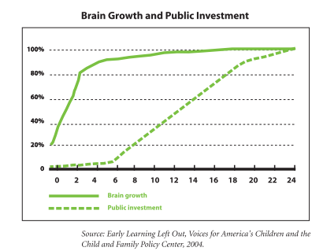
Prema: Edie, D.,Schmid, D. (2007). Brain Development and Early Learning. Wisconsin Council on Children and Families Brain Development: The Early Years.

Slide 9
PAŽLJIVO SA FORMALIZOVANIM UČENJEM
Programi ranog učenja koji su prikladni stupnju detetova razvoja pružaju mogućnost učenja putem igre i neposrednog kontakta sa okolinom.
Ovakvim tipom učenja deca testiraju nova znanja u opuštenoj okolini pa ih prirodno povezuju sa prethodnim znanjima.
Važno je ne izlagati decu formalnim načinima učenja prerano, jer se u tom slučaju progres učenja usporava a mozak ne razvija na prirodan način. Preuranjeno formalizovano učenje demotiviše decu čime se stvara dodatna barijera kasnijem školskom uspehu.

Slide 10
Deca će se razvijati najbolje ako su izloženi:
- Pozitivnim i podržavajućim odnosima
- Rutini i konzistentnosti
- Ponavljanju
- Prilikama da uče putem direktne interakcije
- Bogatom rečniku
- Uvijek novim načinima učenja.

Slide 11
Pojam učenja je veoma složen i on se u psihologiji vremenom menjao.Učenje se danas šire shvata,nego što su ga shvatali introspektivni psiholozi krajem prošlog i početkom ovog veka.
Najčešće se laičko i klasično psihološko poimanje u velikoj meri poklapaju.Prema ovome,učenje sadrži sledeće karakteristike:
ono je svesna,namerna,cilju usmerena aktivnost;
cilj ove aktivnosti je sticanje znanja i veština;
učenje je najčešće vezano za ponavljanje.

Slide 12
* Izlaganje organizma strukturalnim dražima dejstvu bogate i siromašne sredine*
Kanadski psiholog Donald Heb izlagao je organizme globalnom I dugotrajnom dejstvu
osiromašene sredine
normalne sredine
bogate sredine.
U eksperimentu su kontrolisani faktori uzrasta i sredine.Po Hebu i mnogim drugim autorima,rani period zivota predstavlja poseban osetljiv period pogodan za dejstvo spoljašnje sredine i učenja.Rani period,ako se neiskoristi,propušteno u ovom periodu se moze samo delimično nadoknaditi.
Heb smatra da je rano učenje neprimetno i sporo.Ono je temelj kasnijeg efikasnog i brzog učenja.U toku ranog učenja stvaraju se veze između ‘’skupova ćelija’’,a kasnije učenje koristi ove povezane ‘’skupove’’ i njih organizuje u slozenije celine i sekvence.Viši oblik čovekovog učenja zasniva se na stvaranju slozenih nervnih struktura.

Slide 13
Heb je izveo eksperiment,kako bi pokazao uticaj sredine.Eksperiment je izveden sa identičnim blizancima i izgledao je ovako:
1) Uzeta su dva identična blzanca,koja nasleđuju jednake sposobnosti i ona su veoma rano razdvojena
Jedan blizanac je bio smešten u veoma povoljnim i stimulativnim uslovima tj. imao je povoljne uslove za razvoj.Drugi blizanac je bio smešten u nepovoljne uslove tj,uslove koji su bili suprotni uslovima u kojima je boravio prvi blizanac
Posle nekoliko godina,blizanci su stavljeni da nekoliko godina zive u jednakim,povoljnim uslovima
Na kraju su blizancima dati različiti testovi sposobnosti i upoređeni su njihovi uspesi.
ZAKLJUČAK: Heb je došao do podataka da je prvi blizanac,koji je ziveo u boljim uslovima,imao bolje rezultete od drugog.On je smatrao da drugi blizanac moze da napreduje u povoljnoj sredini,ali da po sposobnostima nikad neće da dostigne drugog blizanca.

Slide 14
*Veza deteta sa majkom*
Veliki značaj se pripisuje odnosu deteta i majke.Priroda veze objašnjava se pomoću tri shvatanja:psihoanalitičko shvatanje,shvatanje teoretičara učenja i shvatanje o vezivanju.
*Psihoanalitičko shvatanje*
Psihoanalitičko učenje zastupa tezu da se ljubav prema majci nasleđuje na funkciji hranjenja.’’Ljubav se mlekom hrani’’.Dete dozivljava glad,koju ne zna samo da zadovolji.Ono je bespomoćno,ali je tu majka,koja te potrebe pokušava da zadovolji.Zadovoljstvo potreba dovodi do čulnog uzitka.Majka,često drzi dete,ljubi ga i miluje,kupa ga itd.Ona na ovaj način prijatno drazi detetovu kozu i izaziva nova telesna
Odnos sa majkom je prototip svih kasnijih odnosa.Ako nije uspeo odnos sa majkom,neće uspeti ni kasniji odnosi.

Slide 15
*Teorija učenja*
Teorija učenja se još naziva i psihologija učenja.Psihologija učenja ističe da je majka sredstvo zadovoljenja svih potreba malog deteta.
*Učenje o vezivanju*
Ranije se smatralo da je dete privrzeno drugima,jer mu je to od koristi pošto mu drugi pruzaju zadovoljenje i zadovoljstvo.Međutim,Harlovljeva istrazivanja na majmunima su promenila ovaj stav.Onos deteta prema majci (drugima) je genetski programiran.Čovek se pojavljuje u ‘’novom svetlu,kao biološko,društveno biće.’’
Bolbi kaze:’’Prvi dečiji odnos sa drugim ljudima,biće kamen temeljac njegove ličnosti.

Slide 16
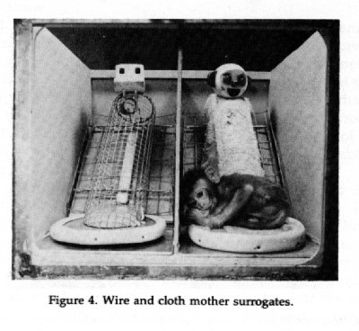
*Vezivanje kod zivotinja u eksperimentalnim uslovima*
Čuveni su ogledi sa veštačkim majmunima,koje je vršio Hari Harlov.On je vršio brojna ispitivanja iz psihologije učenja.On je kontrolisao predistoriju učenja,a to je postizao parcijalnom izolacijom majmuna.Parcijalno izučavanje znači da mlade zivotinje zive u kavezu,ali kroz pregrade kaveza mogu da vide zivotinje u drugim kavezima.
Harlov je vršio eksperiment sa mladunčetom majmuna i veštackom majkom.U kavez mladunčeta je stavljeno parce gaze.Zivotinja je često lezala na

Slide 17
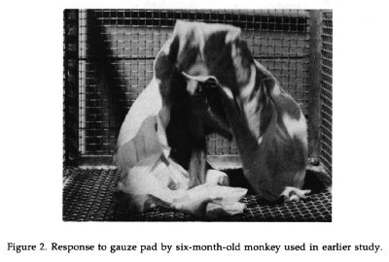

Slide 18
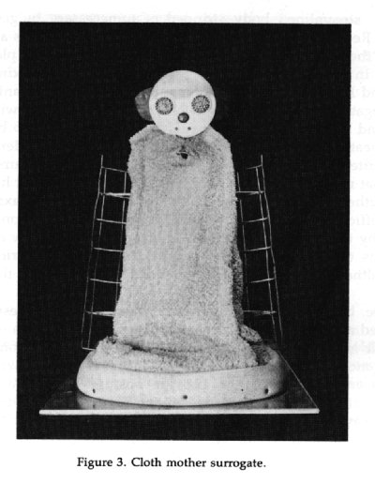
gazu i uvijala se u nju.Kada je gaza iznošena iz kaveza,prilikom čišćenja,uočeno je da su se zivotinje vezivale za nju (gazu).Eksperiment sa gazom,bio je podsticaj za Harlova,da izvrši eksperiment sa veštačkom majkom.Bile su napravljene dve veštačke majke:jedna zičana,sa bocom toplog mleka i jedna presvučena plišom,tako da imitira majmunsko krzno,ali ne hrani.Glavno pitanje je bilo to:koju će od ove dve majke mladi rezus preferirati-onu koja ga hrani,ili onu sa kojom ostvaruje sličan kontakt,kao sa pravom majkom?Harlov je ovim eksperimentom hteo da proveri tezu ‘’da se ljubav naslanja na funkciju hranjenja,tj. da je ljubav sekundarni motiv.

Slide 19
Harlov je ovim eksperimentom ujedno proveravao i psihoanalitičku tezu o poreklu ljubavi.Primećeno je da se mladunče hrani na zičanoj majci,a da se vezuje za plišanu majku.Mleko nije dovoljno da se stvori ljubav prema zičanoj majci.Kontakt sa krznom,koje je slično prirodnoj majci je jače od hrane.Psiholozi su zastupali tezu da se vezivanje zasniva na prijatnom dodiru.Međutim,psiholozi su kasnije ubacili u kavez i igračke (npr.dobošara,koji dobuje,zivotinju sa velikim antenama itd).Tada je mali rezus bio uplašen i bezao je ka plišanoj majci,za nju se grčevito hvatao i tako ga je strah polako napuštao.Kasnije je veštačka majka iznešena iz kaveza,a ostale su igračke.Mali rezus je i dalje bio uplašen i bezao je ka najudaljenijem delu kaveza,hvatao je rukama oči itd.
ZAKLJUČAK:Očigledno je da plišana majka,iako je nepokretna,ublazava i eliminiše strah kod malog rezusa.Ona mu pruza utehu,zaštitu i ohrabrenje.Ona ovo postize svojim krznom.Ovakvo reagovanje malog rezusa uslovljeno je genetskim programom.Vezivanje za majku je uslovljeno veštačkim krznom i jaci je izvor od čulnog uzivanja,vezanog za hranu.
Za mentalno zdravlje i intelektualni razvoj,bitan je topao odnos između deteta i majke.Separacija detete od roditelja,majke (bilo to i samo privremeno), dovodi do poremećaja u kasnijem razvoju.

Slide 20
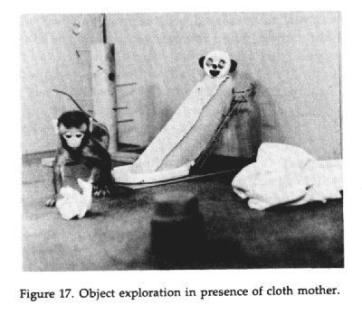
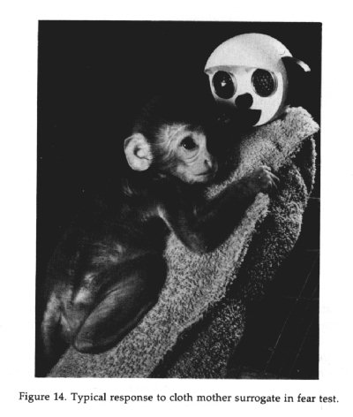
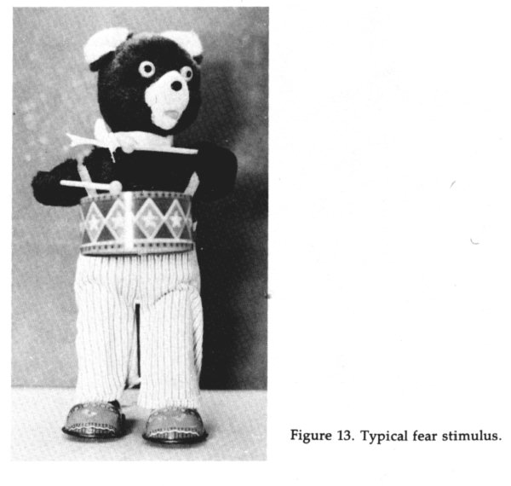

Slide 21
Učenje je promena u aktivnostima individue,koja je rezultat ranijeg iskustva.Opazanje,čitanje,mišljenje,nisu isto što i učenje,ali se na osnovu opazanja,čitanja i mišljenja uči.
Učenje je trajna,ili,relativno trajna promena ponašanja individue,koja je rezultat njene prethodne aktivnosti i iskustva.Učenje utiče i na ponašanje.Ono što je naučeno,ne mora u datom trenutku da se iskaze,ali pod određenim uslovima moze da se manifestuje u ponašanju.
Učenje je veoma bitan faktor u razvoju jedinke.’’Šta se propusti u detinjstvu,teško se moze nadoknaditi kasnije.’’
Učenje i afektivno vezivanje na ranom uzrastu su tesno povezani.
Učenje je posledica:
spolja vidljivih aktivnosti ili ponašanja;
sredine u kojoj se dete formira;
iskustva;

Slide 22
